Slide 1
決策未來產業分析研習營~ 我的IACAMP履歷 報名流程說明
主辦單位：資策會產業情報研究所(MIC)
協辦單位：1111人力銀行
報名截止日：2019.11.27 (三)
聯絡電郵：camp@micmail.iii.org.tw
聯絡人：資策會MIC 高小姐 (02)6631-1407 資策會MIC 許小姐 (02)6631-1403
© Institute for Information Industry

Slide 2
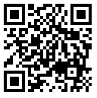
2020 決策未來產業分析研習營 7th
研習日期：2020/1/14(二)~1/17(五) 08:30-17:30
活動地點：國立臺灣大學法律學院霖澤館 (台北市大安區羅斯福路四段一號)
報名資格：仍在學的大三以上學生或研究生
報名費用：全程免費參與
Facebook：https://www.facebook.com/mic.webschool/
掃描連結活動網頁

Slide 3
IACAMP營隊活動報名流程
點選 我要報名
填寫並儲存 履歷資料
勾選 個資同意書
於履歷總覽 新增履歷
加入／登入 1111會員
完成報名

Slide 4
2020決策未來產業分析研習營7th 連結網頁點選【我要報名】
活動網址： https://event.1111.com.tw/event19/mic/

Slide 5
加入／登入會員

Slide 6
於個人資料告知事項暨個人資料提供同意書 勾選「我已明白上述個資說明」並按送出
√

Slide 7
點選「前往新增-我的IACAMP履歷」按鈕

Slide 8
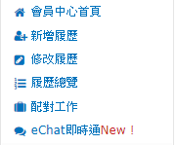
於【履歷總覽】新增你的履歷表
於右上方姓名選單 勾選「履歷總覽」
於履歷總覽左上方 勾選「新增履歷」
1
2

Slide 9
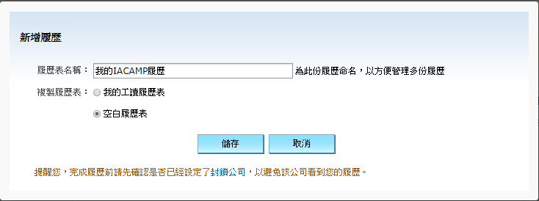
填寫並儲存履歷資料-履歷命名
(1) 履歷表名稱請填寫：我的IACAMP履歷
(2) 儲存

Slide 10
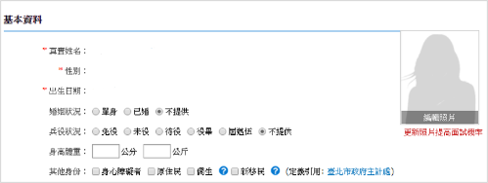
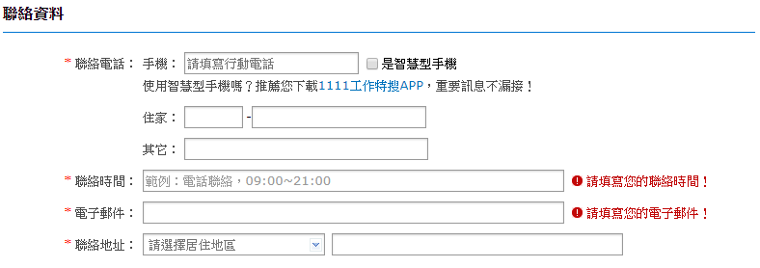
填寫並儲存履歷資料-個人資料
標示【*】為必填的欄位

Slide 11
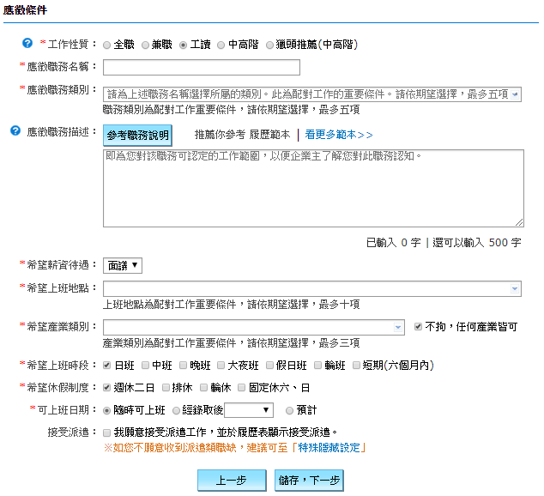
填寫並儲存履歷資料-應徵條件
標示【*】為必填的欄位
請務必點選「工讀」
本活動結束後，將推薦學員至企業工讀/實習機會，請詳填本頁內容，以免影響系統媒合結果與你的實習機會權益。

Slide 12
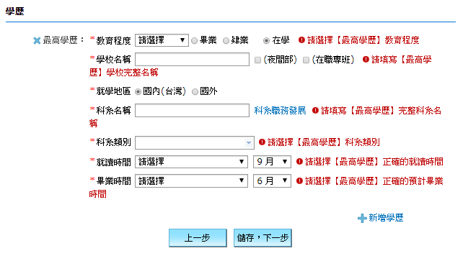
填寫並儲存履歷資料-學歷
標示【*】為必填的欄位

Slide 13
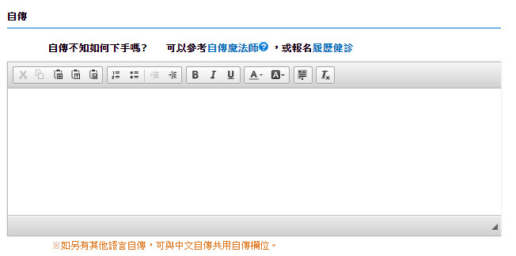
填寫並儲存履歷資料-自傳附件
說明「我對產業分析的認識與瞭解」與「為什麼對OO產業有興趣？」
填寫於「自傳」欄位，限600字以內。
OO產業=自己挑選一個產業說明
1. 我對產業分析的認識與瞭解
文字/影音 擇一繳交即可
2. 為什麼對OO產業有興趣？

Slide 14
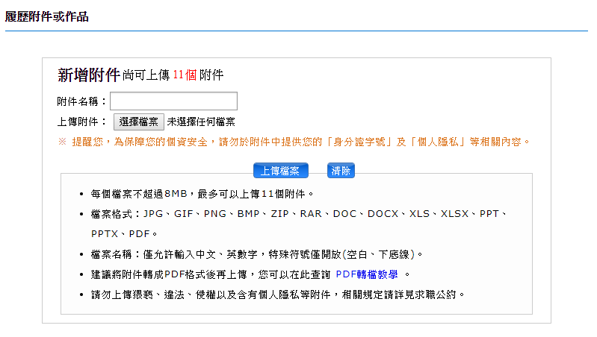
填寫並儲存履歷資料-自傳附件
請上傳有效在學證明圖檔，圖檔命名【在學證明-姓名-手機】
必備資料

Slide 15
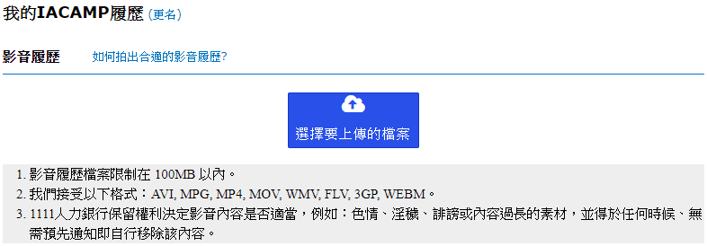
填寫並儲存履歷資料-影音履歷
影片長度限3分鐘以內，影片命名【影音履歷-姓名-手機】
文字/影音 擇一繳交即可

Slide 16
智慧財產權暨引用聲明
本活動所提供之講義內容或其他文件資料，均受著作權法的保護，非經資策會或其他相關權利人之事前書面同意，任何人不得以任何形式為重製、轉載、傳輸或其他任何商業用途之行為。
本講義內容所引用之各公司名稱、商標與產品示意照片之所有權皆屬各公司所有。
本講義全部或部分內容為資策會產業情報研究所整理及分析所得，由於產業變動快速，資策會並不保證本活動所使用之研究方法及研究成果於未來或其他狀況下仍具備正確性與完整性，請台端於引用時，務必注意發布日期、立論之假設及當時情境。

